Slide 1
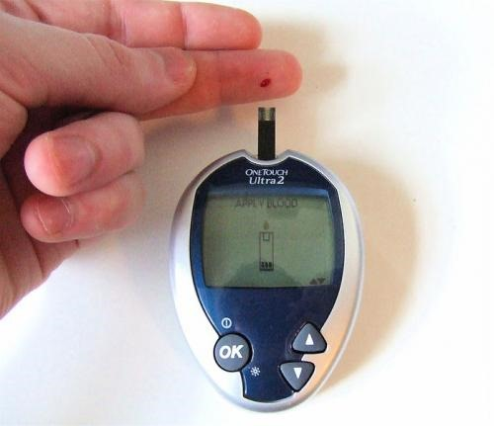
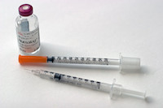
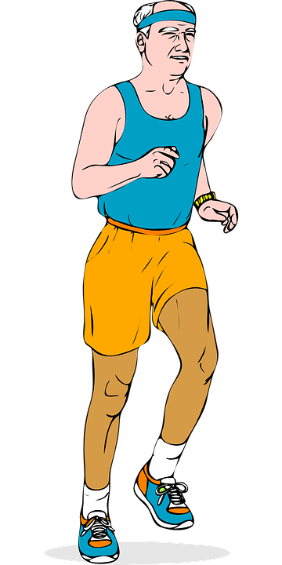
DIABETES DROP IN KURS
DATO: 11.februar 2020
STED: Kommunestyresalen
TIDSPUNKT: 10:00-11:00
Herved inviteres du som har diabetes,
dine pårørende eller øvrige som har lyst til å lære mer om:
Diabetes
Anbefalt kosthold ved diabetes
Fysisk aktivitet ved diabetes
Regulering av blodsukkeret
Medikamenter
Insulin
Fotpleie og tannpleie
Kontroller som bør bli gjort på legekontoret
Målsetting
Målet er at du som har Diabetes type 2 og din pårørende skal få hjelp til å mestre hverdagen, oppleve bedre forståelse og kontroll over situasjonen.
FOREDRAGSHOLDER:
Brit Ryan
Samhandlingskoordinator i diabetes på Helgeland

